Slide 1
La Revolución Soviética

Slide 2
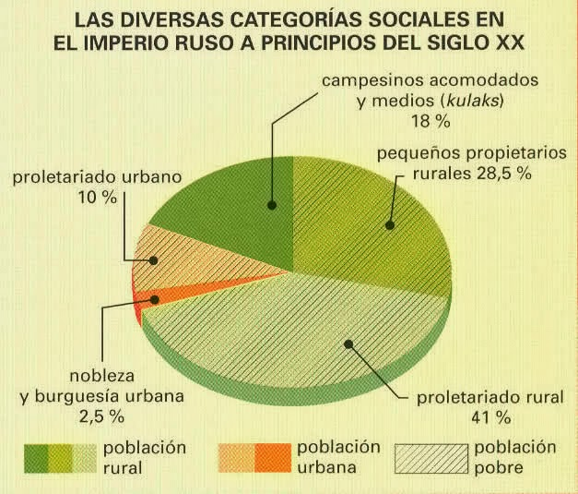
La Rusia de los zares

Slide 3
Un totalitarismo de izquierda: la Revolución Bolchevique
Crisis del régimen zarista a partir de 1905
La PGM lo pone en crisis terminal
Se forma gobierno provisional con dos poderes: el Comité Ejecutivo de la Duma y el Soviet de Obreros y Soldados
Intento de golpe por parte del Gral Kornilov

Slide 4
Etapas de la Revolución Bolchevique
El Comunismo de Guerra (1917-1921)
La NEP –New Economic Policy- (1921-1928)
El colectivismo (1928-…..)

Slide 5
Los planes quinquenales soviéticos
Primero: 1928-1932
Segundo: 1933-1937
Tercero: 1938-1942
Cuarto: 1946-1950

Slide 6
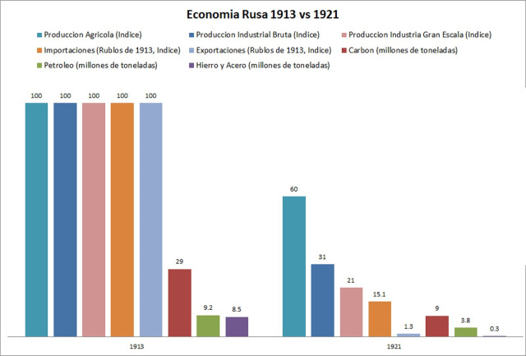

Slide 7
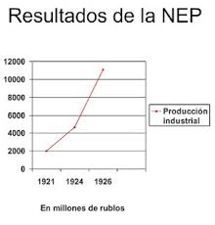
La New Economic Policy (NEP)

Slide 8
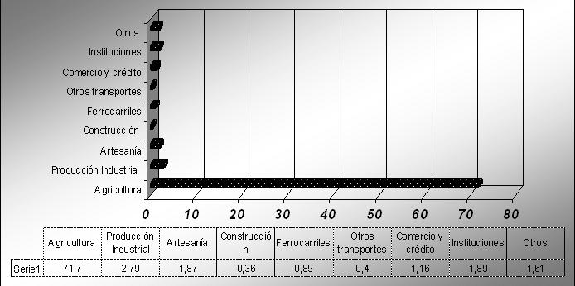
Censo de 1926. Distribución de la población económicamente activa

Slide 9
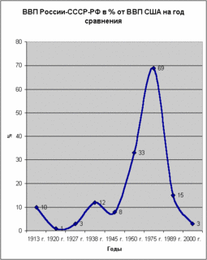
El PBI de la URSS medido en relación a los EUA
1913: PIB de Rusia 10% del de EEUU
1920: PIB de Rusia 1% del de EEUU
1938: PIB de la URSS 12-13% del de EEUU
1945: PIB de la URSS 8% del de EEUU, a pesar de que se calcula que
la mitad del potencial industrial de la URSS fue destruído en la guerra.
1950: PIB de la URSS 33% del de EEUU - la economía soviética se ha convertido en la segunda más grande del mundo (en total, no per cápita)
1975: PIB de la URSS 69% del de EEUU
1989: PIB de la URSS 50% del de EEUU

Slide 10
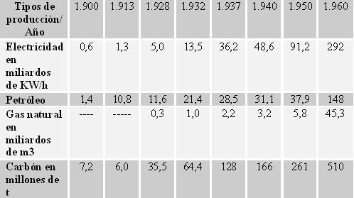
Crecimiento industrial de la URSS en los ’30.

Slide 11
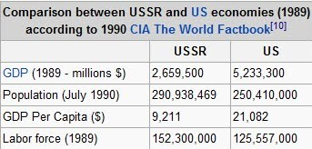
URSS y EUA en 1989

Slide 12
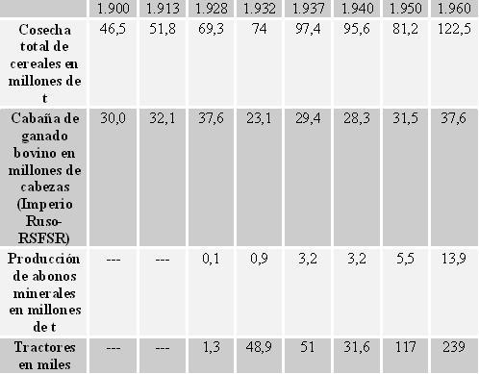
Indicadores del imperio ruso y la URSS

